Slide 1
SOLIDEO AX HACKATHON 2026
작업 기록
“어제 어디까지 했지?”에
내 작업 기록으로 답해 주는 앱
내가 고친 파일을 자동으로 기록해 두고, AI가 그 기록만 보고 주간보고를 대신 써 줍니다.
문장마다 “어디서 나온 내용인지”도 함께 보여 줍니다.
팀 대인배
내 PC 안에서만 동작
Notes:
[15초] 안녕하세요, 팀 대인배입니다. 저희가 만든 건 '작업 기록'입니다. "어제 어디까지 했지?", "이번 주에 뭐 했지?"라는 질문에 기억이 아니라 실제 작업 기록으로 답해 주는 앱입니다. AI가 주간보고를 대신 써 주고, 문장마다 어디서 나온 내용인지 보여 줍니다.

Slide 2
금요일 오후, 주간보고 앞에서
01 · 문제
“그 일, 어디까지 했더라?”
한 일의 흔적은 흩어져 있다
고친 코드, 메신저 대화, 열어 본 웹페이지, 문서 파일, 그리고 내 기억.
“이번 주에 뭐 했지?”
그래서 기억에 기대서 쓴다
빠뜨리고, 부풀리고, 매주 같은 시간을 들인다.
ChatGPT에 물어봐도 내가 한 일은 모른다.
“그거 언제 고쳤지?”
Notes:
[25초] 금요일 오후에 주간보고를 쓰려고 하면 이런 말이 나옵니다. 그 일 어디까지 했더라, 이번 주에 뭐 했지. 한 일의 흔적은 코드, 메신저, 웹페이지, 문서에 흩어져 있어서 결국 기억으로 씁니다. 그러다 보니 빠뜨리거나 부풀리게 되고, ChatGPT에 물어봐도 내가 한 일은 모릅니다.

Slide 3
자동으로 기록하고, 정리하고, 대신 쓴다
02 · 해결
1 · 자동으로 기록
2 · 보기 좋게 정리
3 · AI가 대신 작성
무엇을 고쳤나
언제, 어느 일이었나
출처까지 함께
작업 폴더를 5분마다 살펴, 바뀐 파일과 바뀐 내용을 저장합니다. 코드뿐 아니라 한글·워드·엑셀 문서도.
어떤 프로그램을 언제 썼는지도 함께 기록합니다.
하루를 작업 단위로 묶어 프로젝트별 시간표로 보여 줍니다. 메모와 할 일은 직접 적습니다.
여기까지는 AI 없이 동작합니다.
주간보고·업무일지 초안을 쓰고, “어디까지 했지?”에 답합니다.
개발자가 쓰는 AI 코딩 도구(Claude Code)에서도 같은 기록으로 물어볼 수 있습니다.
Notes:
[25초] 그래서 세 단계로 만들었습니다. 첫째, 작업 폴더를 5분마다 살펴서 바뀐 파일과 바뀐 내용을 자동으로 저장합니다. 어떤 프로그램을 언제 썼는지도 함께 남깁니다. 둘째, 그걸 프로젝트별 시간표로 정리해 보여 줍니다. 여기까지는 AI 없이 됩니다. 셋째, AI가 그 기록만 보고 주간보고 초안을 쓰고 질문에 답하는데, 문장마다 출처가 붙습니다.

Slide 4
AI가 쓰고, 프로그램이 검사한다
03 · 핵심 차별점
AI가 쓴 보고서의 한 문장
프로그램이 지키는 규칙
로그인 토큰 재발급 오류를 수정함
AI가 확인하지 않은 출처를 대면 지운다
“완료했다”는 내 메모에 있을 때만
“다음에 할 일”은 내가 적은 것만
기록에 없으면 “찾지 못했습니다”
비밀번호 같은 값은 AI에 보내기 전에 가린다
출처: 10-12 11:55 고친 파일
출처: 10-13 11:45 고친 파일
출처를 누르면 실제 기록으로 이동합니다. 창을 띄워 놓았다는 기록만으로는 “했다”고 쓰지 않습니다.
Notes:
[30초] 가장 중요한 차별점입니다. AI는 문장을 쓰고, 프로그램은 그 문장이 기록에 있는지 검사합니다. 보고서의 문장마다 출처가 붙고, 누르면 그 기록으로 갑니다. AI가 확인하지도 않은 출처를 대면 프로그램이 지웁니다. '완료했다'는 말은 내가 메모에 적었을 때만 쓰게 하고, 기록에 없는 건 찾지 못했다고 답합니다.

Slide 5
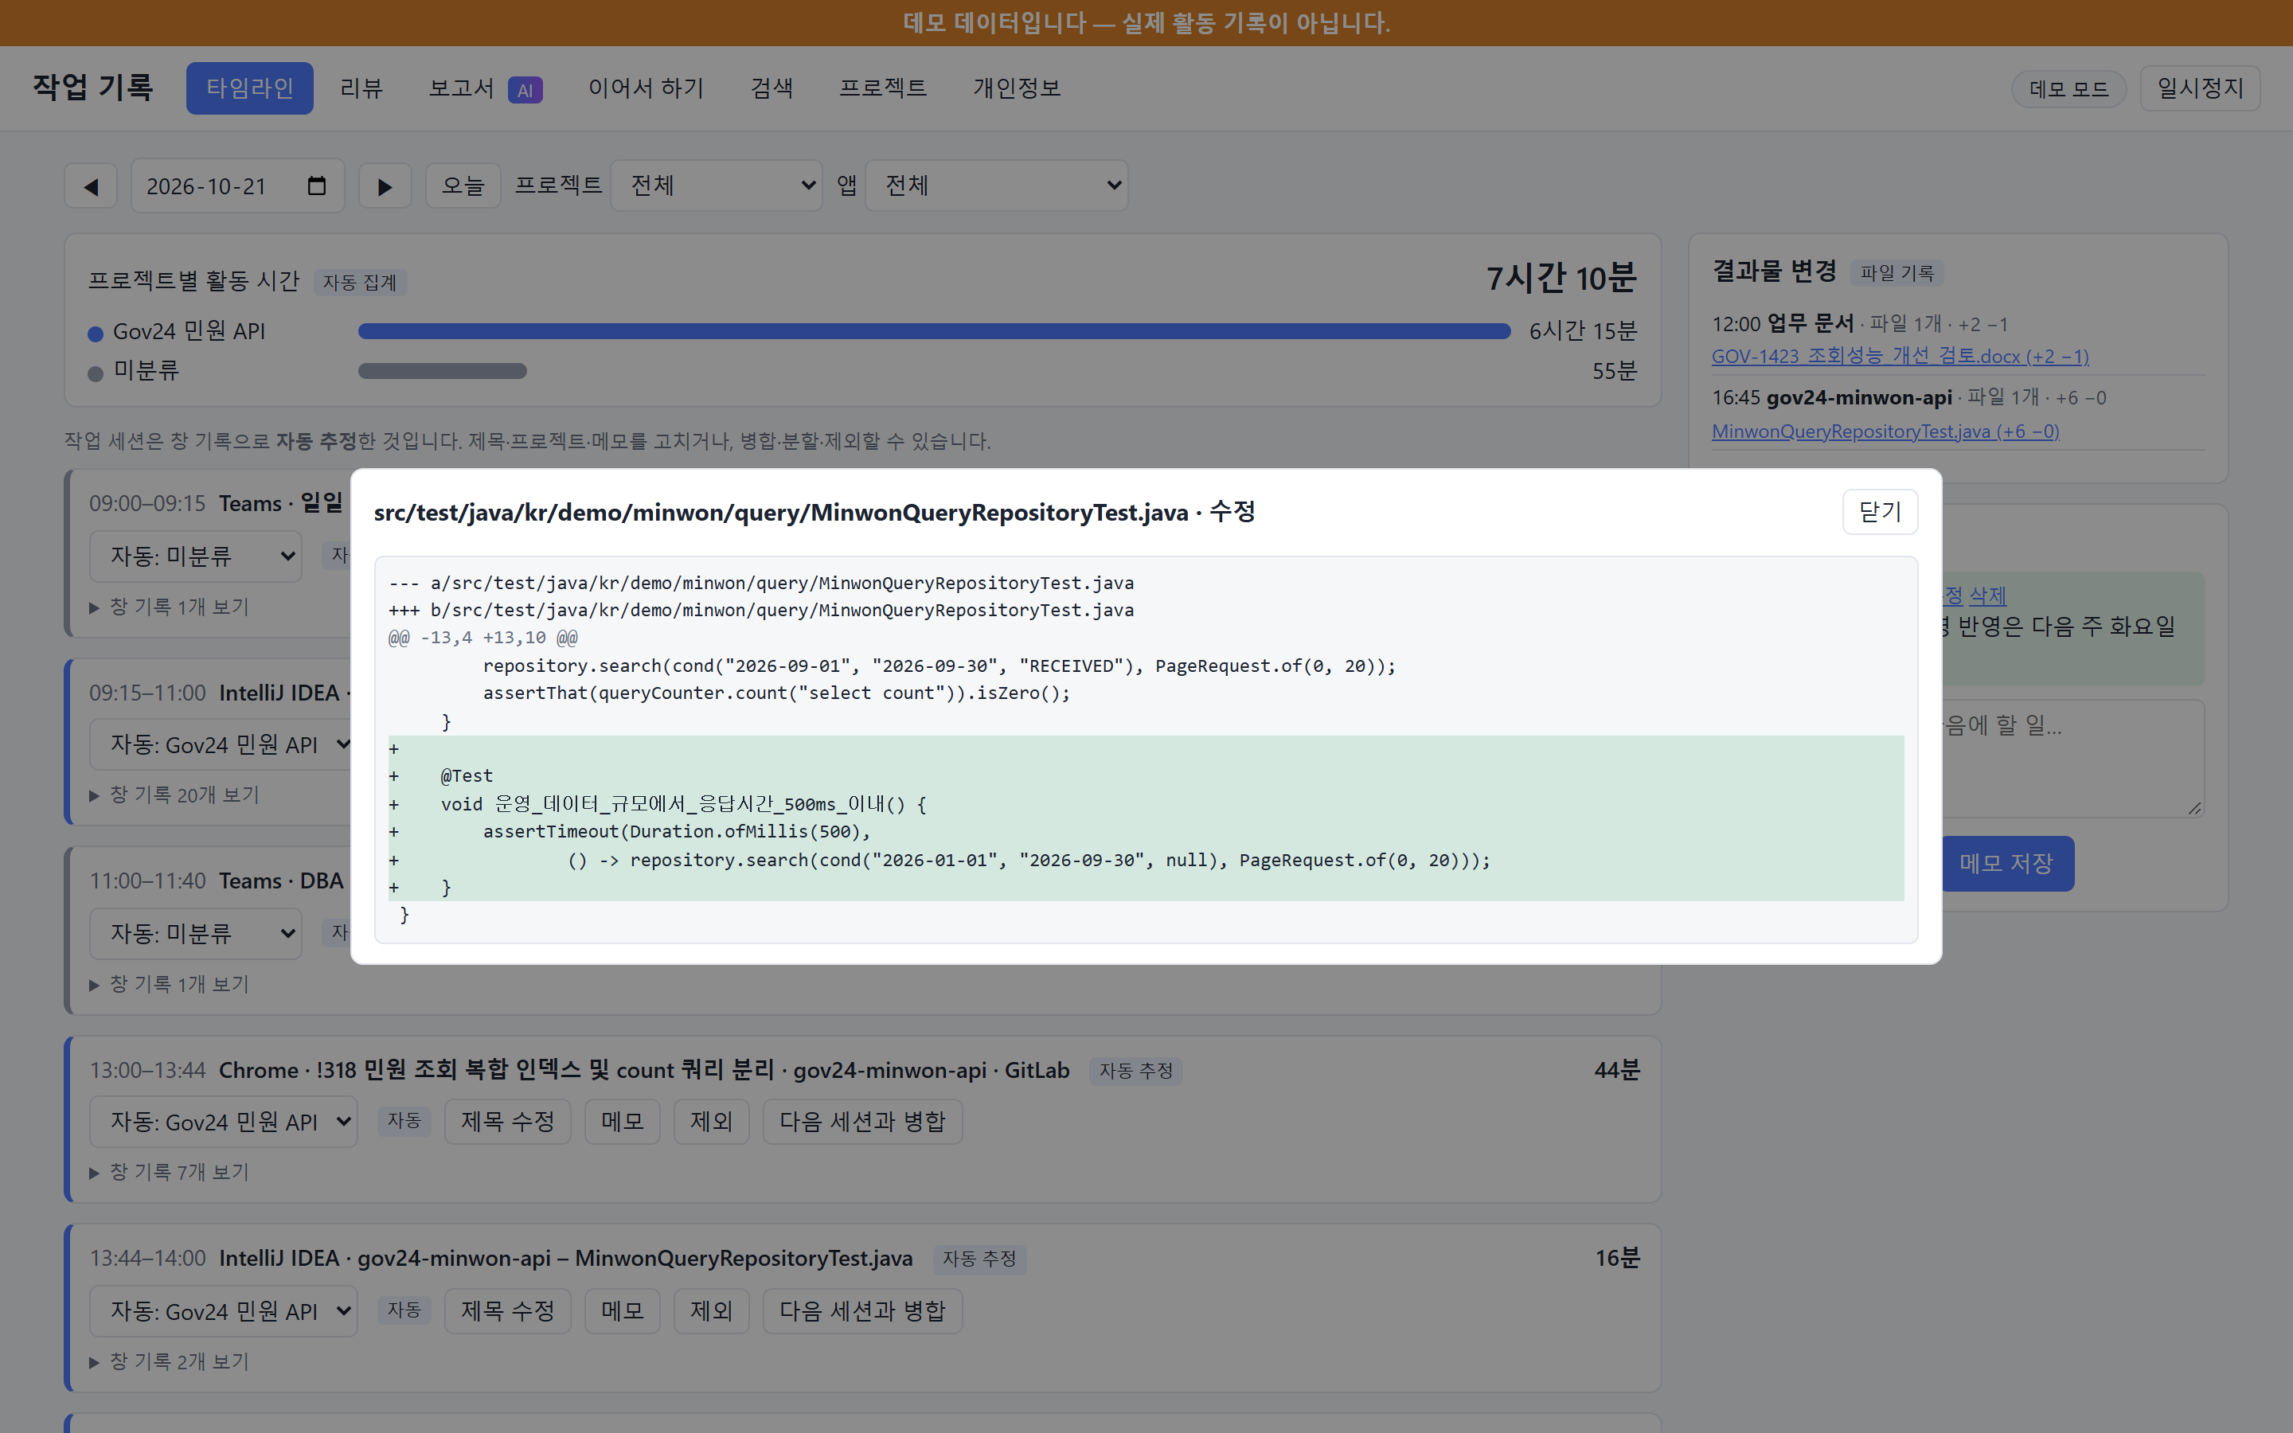
본 것보다, 실제로 고친 것을 기록
04 · 시연 ① 기록
고친 내용
파일 이름을 누르면 무엇을 바꿨는지 보여 줍니다. 초록 줄이 새로 쓴 내용.
작업 시간표
쓴 프로그램을 작업 단위로 자동으로 묶습니다. 제목과 프로젝트는 고칠 수 있습니다.
자동과 직접 구분
자동으로 짐작한 것은 “자동 추정”, 내가 쓴 메모는 “직접 작성”.
실제 화면 · 2026-10-21 · 시연용 가상 데이터
Notes:
[20초] 실제 화면입니다. 하루 기록에 작업 시간표와 고친 파일이 함께 나옵니다. 파일 이름을 누르면 그때 무엇을 바꿨는지 보여 줍니다. 초록 줄이 새로 쓴 내용입니다. 단순히 어떤 창을 띄웠는지만 재는 시간 측정 앱과 달리, 실제로 고친 결과물이 기록의 중심입니다.

Slide 6
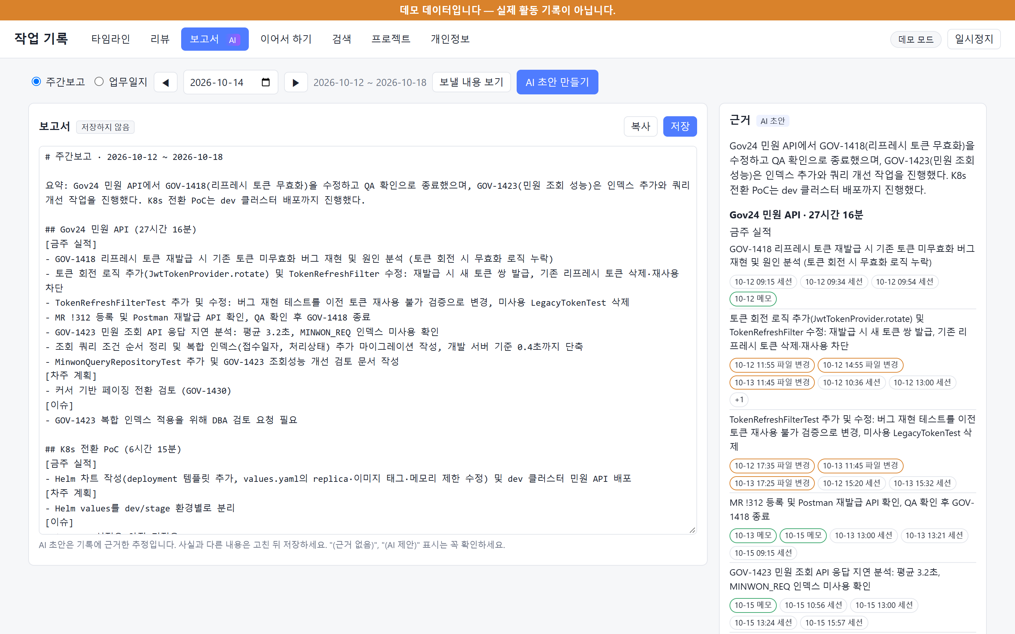
버튼 한 번에 주간보고 초안
04 · 시연 ② 주간보고
왼쪽: 초안
이번 주 한 일, 다음 주 계획, 이슈를 프로젝트별로. 고쳐서 저장하거나 복사.
오른쪽: 출처
문장마다 어느 기록에서 나왔는지. 주황은 고친 파일, 초록은 내 메모, 회색은 작업 시간.
출처가 없으면 표시
“근거 없음”이 붙은 문장은 사람이 직접 확인.
실제 화면 · 2026-10-21 · 시연용 가상 데이터 · 만드는 데 약 10초
Notes:
[25초] 보고서 화면에서 'AI 초안 만들기'를 누르면 10초 안팎으로 주간보고 초안이 나옵니다. 왼쪽은 고칠 수 있는 초안이고, 오른쪽은 문장마다 어느 기록에서 나왔는지 보여 줍니다. 주황색은 고친 파일, 초록색은 내 메모입니다. 출처가 없는 문장에는 '근거 없음' 표시가 붙어서 사람이 확인하게 합니다.

Slide 7
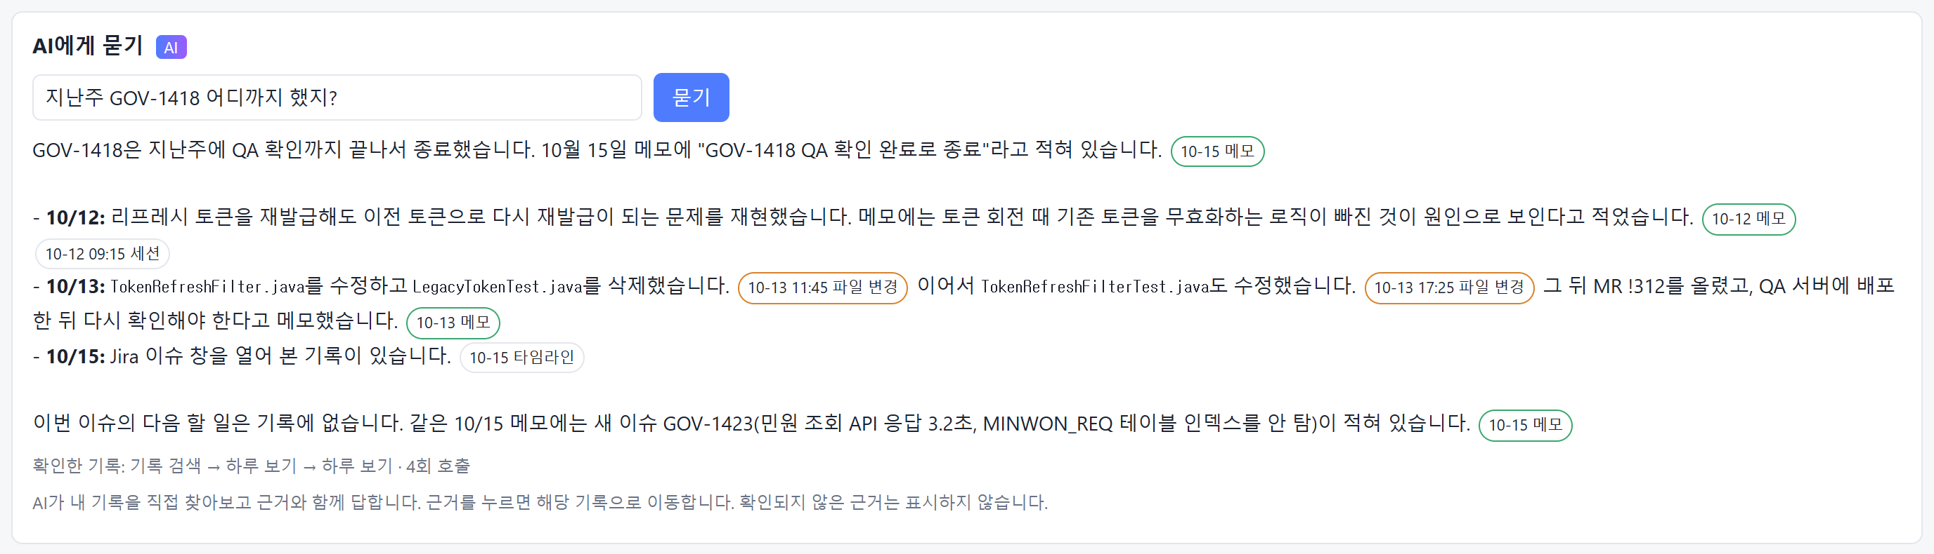
기록에 있으면 출처와 함께, 없으면 모른다고
04 · 시연 ③ 물어보기
기록에 없는 일을 물으면 · “AI 기본법 대응 작업은 어디까지 했지?”
개발자용 AI 도구에서도
“AI 기본법 대응 작업은 기록에서 찾지 못했습니다.”
Claude Code에서 같은 질문 가능
실제 화면 · 2026-10-21 · 시연용 가상 데이터
Notes:
[25초] 이번엔 물어보기입니다. "지난주 GOV-1418 어디까지 했지?"라고 물으면 AI가 내 기록을 직접 찾아보고 날짜별로 답하면서 출처를 붙입니다. 기록에 없는 일, 예를 들어 "AI 기본법 대응 어디까지 했지?"라고 물으면 지어내지 않고 기록에서 찾지 못했다고 답합니다. 개발자는 평소 쓰는 AI 코딩 도구 안에서도 똑같이 물어볼 수 있습니다.

Slide 8
직접 재 본 숫자만 적었습니다
05 · 잰 것
8 / 8
7.4초
0번
AI 주간보고 시험 통과
빠진 내용 없음 · 안 끝난 일을 “완료”로 쓴 경우 0
주간보고 초안 한 건 만드는 시간
가장 오래 걸린 경우 11.3초
AI가 없는 출처를 지어낸 횟수
(8번 만든 보고서 전체)
203개
6건
재는 중
자동 점검 항목 모두 통과
기록·검색·보안을 고칠 때마다 다시 시험
AI 보안 점검으로 찾아 고친 문제
직접 재현해 보고 고친 뒤 다시 확인
실제 업무에서 주간보고 쓰는 시간
직접 쓸 때 vs 초안을 고칠 때
2026-10-21 측정 · 가상의 개발자 2주 기록으로 4가지 상황을 2번씩 시험
Notes:
[25초] 숫자는 직접 재 본 것만 적었습니다. 가상의 개발자 2주 기록으로 주간보고와 업무일지를 8번 만들어서, 꼭 들어가야 할 내용이 빠지지 않았는지, 안 끝난 일을 '완료'라고 부풀리지 않았는지 검사했고 8번 모두 통과했습니다. 초안 한 건에 7초 남짓 걸립니다. 실제 업무에서 시간이 얼마나 줄었는지는 지금 재는 중이라 짐작한 숫자는 넣지 않았습니다.

Slide 9
감시가 아니라, 나를 위한 기록
06 · 원칙
내 PC에만 저장
허락해야 AI 사용
기록은 내 컴퓨터 밖으로 나가지 않고, 회사로 보내는 기능도 없습니다. 기록할 프로그램을 고르고, 멈추고, 지울 수 있습니다.
내가 AI를 켜기 전에는 꺼져 있습니다. 보내기 전에 무엇이 가는지 미리 볼 수 있습니다.
비밀 정보는 가림
AI는 읽기만
비밀번호·인증키·주민번호는 AI에 보내기 전에 ***로 가립니다. 비밀번호가 담긴 파일은 아예 저장하지 않습니다.
AI는 기록을 읽을 수만 있습니다. 프로그램 실행, 파일 수정, 인터넷 접속은 모두 막혀 있습니다.
Notes:
[20초] 회사가 깔면 감시하는 것 아니냐는 질문이 나올 수 있습니다. 기록은 내 PC에만 있고, 회사로 보내는 기능 자체가 없습니다. AI는 내가 켜기 전까지 꺼져 있고, 무엇을 보내는지 미리 볼 수 있습니다. 비밀번호 같은 값은 보내기 전에 가리고, AI는 기록을 읽기만 할 수 있습니다.

Slide 10
아직 못 한 것과 다음 할 일
07 · 남은 것
아직 못 한 것
다음 할 일
실제 업무에서 시간이 얼마나 줄었는지는 재는 중
인터넷이 막힌 업무망에서는 AI 기능이 꺼짐 (기록·정리는 그대로)
프로그램 사용 기록은 무료 프로그램(ActivityWatch)을 따로 설치
회사 주간보고 양식 그대로 내보내기
출처를 누르면 고친 내용이 바로 열리게
회사 내부 AI로 바꿔 끼우기 (바꿀 수 있게 만들어 둠)
기억 말고 기록으로 보고합니다.
팀 대인배
Notes:
[20초] 아직 못 한 것도 말씀드리겠습니다. 실제 업무에서 시간이 얼마나 줄었는지는 지금 재고 있습니다. 인터넷이 막힌 업무망에서는 AI 기능이 꺼지고 기록과 정리만 동작합니다. 다음으로 회사 주간보고 양식 그대로 내보내기, 출처를 누르면 고친 내용이 바로 열리게 하기, 회사 내부 AI로 바꿔 끼우기를 하겠습니다. 기억 말고 기록으로 보고하자, 감사합니다.

